Slide 1

საქართველოს სახელმწიფო საზღვრის კვეთის სტატისტიკა
შინაგან საქმეთა
სამინისტრო
2024 წელი
2025
© შსს საინფორმაციო-ანალიტიკური დეპარტამენტი

Slide 2

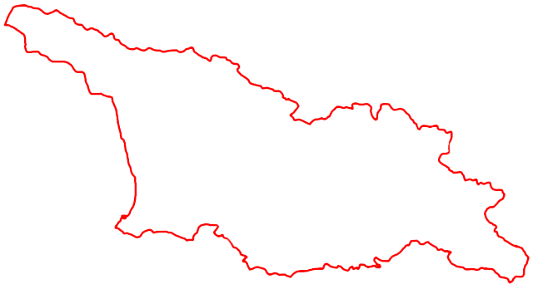



საქართველოს სახელმწიფო საზღვარი
სახელმწიფო საზღვრის სიგრძე მეზობელ სახელმწიფოებთან
სასაზღვრო - გამტარი პუნქტები
რუსეთის ფედერაცია – 894 კმ.
ყაზბეგი
საზღვაო საზღვარი
სანაპირო ზოლი - 309 კმ.
აეროპორტები
პორტები
რკინიგზა
თურქეთი – 275 კმ.
სარფი
ვალე
კარწახი
0
0
0
სომხეთი – 224 კმ.
სადახლო
ახკერპი
გუგუთი
ნინოწმინდა
აზერბაიჯანი – 446 კმ.
ცოდნა
სამთაწყარო
ვახტანგისი
წითელი ხიდი
თბილისის აეროპორტი
ბათუმის აეროპორტი
ქუთაისის აეროპორტი
  ბათუმის პორტი
  ფოთის პორტი
  ყულევის პორტი
სადახლოს რკინიგზა
გარდაბნის რკინიგზა
კარწახის რკინიგზა
2025

Slide 3
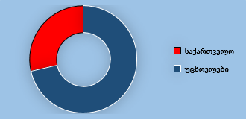
საქართველოს სახელმწიფო საზღვრის კვეთის სტატისტიკა
სასაზღვრო - გამტარი პუნქტების მიხედვით
2024 წელი
სულ – სახელმწიფო საზღვრის კვეთა განხორციელდა 20 743 836 – ჯერ (შემოსვლა + გასვლა)
28 %
განხორციელებული საზღვრის კვეთების ხვედრითი წილი (%)
29%
71%
72 %
2025

Slide 4
საქართველოს სახელმწიფო საზღვარზე გადაადგილებული
უცხო ქვეყნის მოქალაქეები
2015-2024 წლები
შემოსვლა
გასვლა
უცხო ქვეყნის მოქალაქეების მიერ განხორციელებული ვიზიტები სტატუსების
(24 საათი და მეტი, სხვა, ტრანზიტი) მიხედვით
2024 წელი
2025

Slide 5
ქვეყნების პირველი ექვსეული და ევროკავშირი
კვეთების რაოდენობის მიხედვით
2024 წელი
ქვეყნების ოცეული (პირველი ექვსეულის შემდეგ) კვეთების რაოდენობის მიხედვით
2024 წელი
2025

Slide 6


საქართველოს სახელმწიფო საზღვარზე გადაადგილებულ უცხო ქვეყნის მოქალაქეთა
საზღვრის კვეთის სტატისტიკური მონაცემები სქესის და ასაკის მიხედვით
2024 წელი
2025

Slide 7
საქართველოს სახელმწიფო საზღვარზე გადაადგილებულ საქართველოს მოქალაქეთა
საზღვრის კვეთის სტატისტიკური მონაცებები სქესის და ასაკის მიხედვით
2024 წელი
2025

Slide 8
საავტომობილო ტრანსპორტის მოძრაობის დინამიკა
სასაზღვრო - გამტარი პუნქტების მიხედვით
2024 წელი
მსუბუქი
სატვირთო
ავტობუსი
2025

Slide 9
საავტომობილო ტრანსპორტის მოძრაობის დინამიკა
სასაზღვრო - გამტარი პუნქტების მიხედვით
2024 წელი
მოტოციკლი
სპეც. ტექნიკა
მისაბმელი
2025

Slide 10


სარკინიგზო ტრანსპორტის მოძრაობის დინამიკა
2024 წელი
საზღვაო რეისების მოძრაობის დინამიკა
2024 წელი
2025

Slide 11
გმადლობთ ყურადღებისთვის
შინაგან საქმეთა
სამინისტრო
2025

